Slide 1
აქციების ბაზარი
გრიგოლ მოდებაძე

Slide 2
შესავალი
აქციების ფლობა რომელიმე კომპანიაში ნიშნავს მისი წილის ქონას. აქციონერი ფლობს ფირმის მოგების პროცენტს.
ინვესტორი მოგებას ნახულობს ორი მხრიდან: (1) დროთა განმავლობაში აქციის ფასის მომატებით და (2) დივიდენდებით რომელსაც ფირმა უხდის აქციონერებს.
აქცია უფრო რისკიანად ითვლება ვიდრე ობლიგაცია, რადგან ობლიგაციის მფლობელები უფრო პრიორიტეტულია გადახდის თვალსაზრისით, ვიდრე აქციის მფლბელები როცა კომპანიას ექმნება პრობლემა .

Slide 3
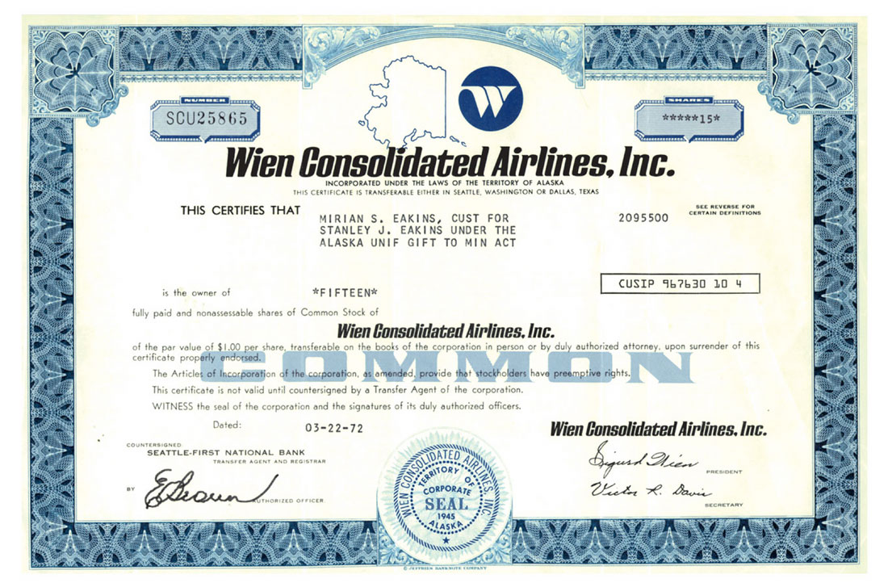
აქციის მაგალითი
Figure 11.1 Wien Consolidated Airlines Stock

Slide 4
ერთ პერიოდიანი მოდელი
დავუშვათ დამატებითი თანხა გაქვს და გსურს რომ ერთი წლით ჩადო ინვესტიციაში, ერთი წილს შემდეგ კი გაყიდო ინვესტიცია და აიღო თანხა.
აქცია ღირს 50ლ და გიხდის დივიდენდს წიურად 0,16ლ-ს. მოსალოდნელია რომ ერთი წლის შემდეგ აქცია ეღირება 60ლ.
აქციის დღევანდელი ფასი (ისევე როგორც ნებისმიერი ფასიანი ქაღალდის) არის ყველა სამომავლოდ მიღებული თანხების დისკონტირებული ღირებულება.

Slide 5
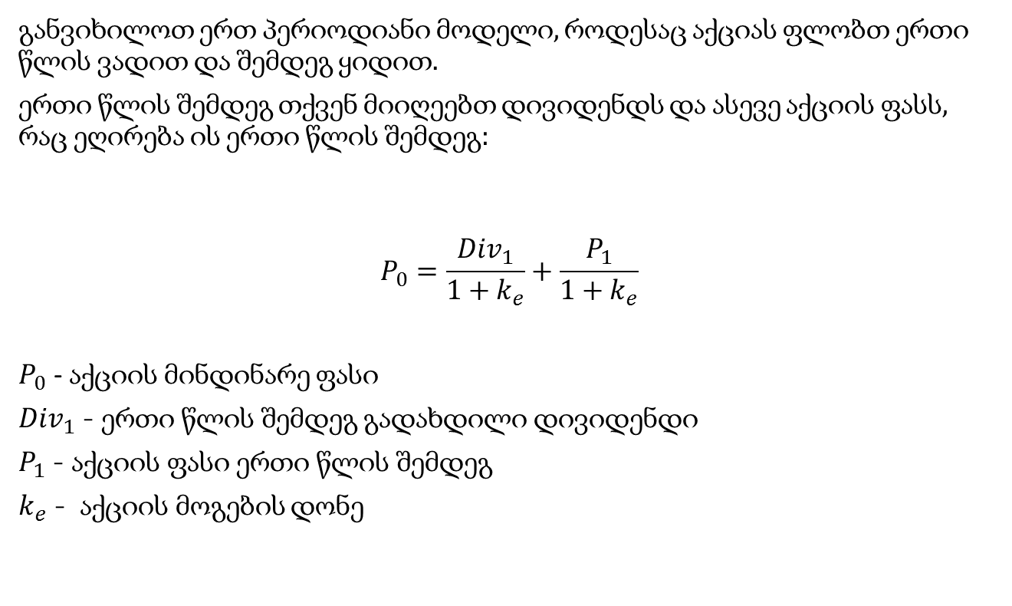
ერთ პერიოდიანი მოდელი
განვიხილოთ ერთ პერიოდიანი მოდელი, როდესაც აქციას ფლობთ ერთი წლის ვადით და შემდეგ ყიდით.
ერთი წლის შემდეგ თქვენ მიიღეებთ დივიდენდს და ასევე აქციის ფასს, რაც ეღირება ის ერთი წლის შემდეგ:
$$P_{0}=\frac{{Div}_{1}}{1+k_{e}}+\frac{P_{1}}{1+k_{e}}$$
$P_{0}$ - აქციის მინდინარე ფასი
${Div}_{1}$ - ერთი წლის შემდეგ გადახდილი დივიდენდი
$P_{1}$ - აქციის ფასი ერთი წლის შემდეგ
$k_{e}$ - აქციის მოგების დონე

Slide 6
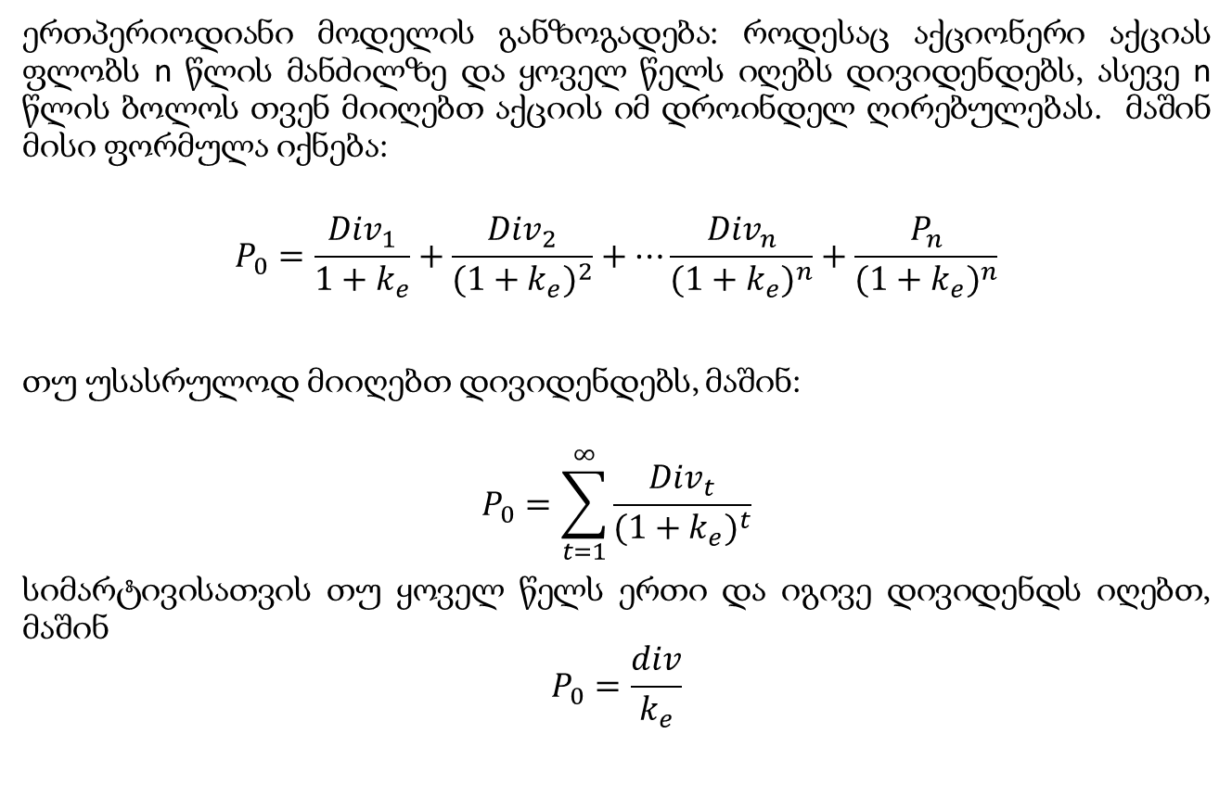
ზოგადი მოდელი
ერთპერიოდიანი მოდელის განზოგადება: როდესაც აქციონერი აქციას ფლობს n წლის მანძილზე და ყოველ წელს იღებს დივიდენდებს, ასევე n წლის ბოლოს თვენ მიიღებთ აქციის იმ დროინდელ ღირებულებას. მაშინ მისი ფორმულა იქნება:
$$P_{0}=\frac{{Div}_{1}}{1+k_{e}}+\frac{{Div}_{2}}{{(1+k_{e})}^{2}}+…\frac{{Div}_{n}}{{(1+k_{e})}^{n}}+\frac{P_{n}}{{(1+k_{e})}^{n}}$$
თუ უსასრულოდ მიიღებთ დივიდენდებს, მაშინ:
$$P_{0}=\sum_{t=1}^{∞}{\frac{{Div}_{t}}{{(1+k_{e})}^{t}}}$$
სიმარტივისათვის თუ ყოველ წელს ერთი და იგივე დივიდენდს იღებთ, მაშინ
$$P_{0}=\frac{div}{k_{e}}$$

Slide 7
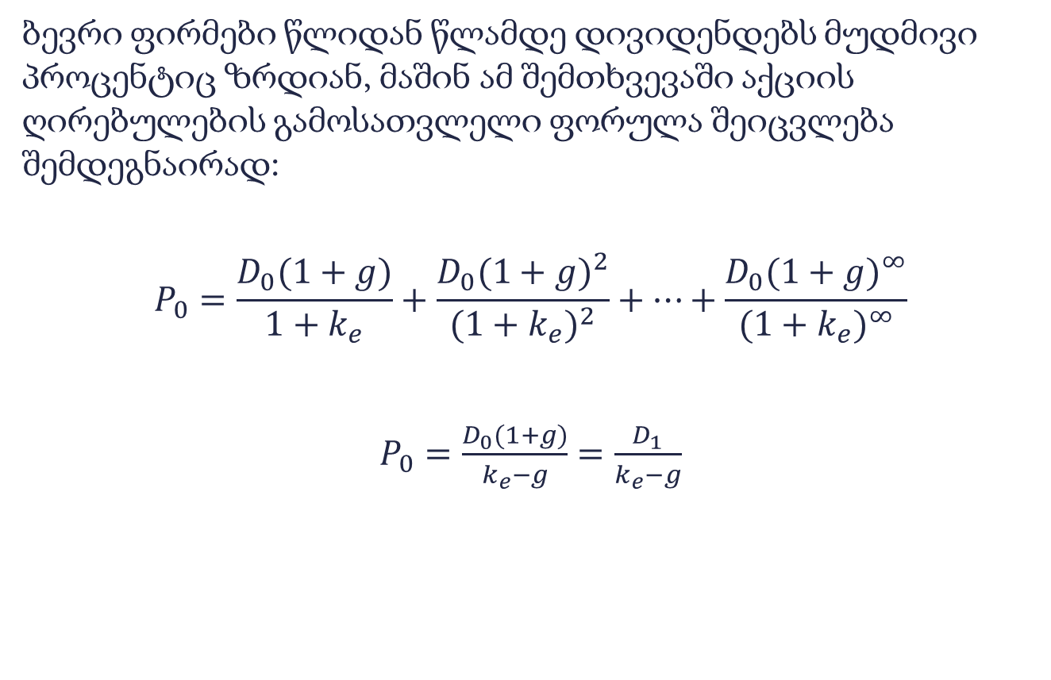
Gordon Growth მოდელი
ბევრი ფირმები წლიდან წლამდე დივიდენდებს მუდმივი პროცენტიც ზრდიან, მაშინ ამ შემთხვევაში აქციის ღირებულების გამოსათვლელი ფორულა შეიცვლება შემდეგნაირად:
$$P_{0}=\frac{D_{0}(1+g)}{1+k_{e}}+\frac{D_{0}{(1+g)}^{2}}{{(1+k_{e})}^{2}}+…+\frac{D_{0}{(1+g)}^{∞}}{{(1+k_{e})}^{∞}}$$
$$P_{0}=\frac{D_{0}(1+g)}{k_{e}−g}=\frac{D_{1}}{k_{e}−g}$$

Slide 8
ამოცანები
1. აქცია გაიყიდა 19ლ-ად და მომავალი წლის დივიდენდია 0,65ლ. ანალიტიკოსები ფიქრობენ რომ ერთი წლის შემდეგ აქციის ფასი იქნება 23ლ, რას უდრის მოგების დონე?
2. კომპანიის აქცია გაიყიდა 22ლ-ად, დივიდენდი იყო 0,8ლ. თუ აქციის მოგების დონეა 11%, რას უდრის დივიდენდის ზრდის დონე?
3. კომპანიის მიმდინარე დივიდენდი აქციაზე არის 1ლ, კომპანია პირდება აუქცინერებს რომ დივიდენდი ყოველ წლიურად გაიზრდება 5%-ით. თუ მოგების დონეა 12%, რას უდრის ამ აქციის ფასი დღეს?

Slide 9
ამოცანები
4. კომპანიის აქციის ფასი არის 27,29ლ, მიმდინარე დივიდენდია 0,32ლ, რმელიც გარმაგებულია წინა წელთან შედარებით. თუ ასეთი ზრდის ტემპი შენარჩუნდება რისი ტოლია მოგების დონე?
5. აქციის მიმდინარე დივიდენდია 1,1ლ, ფიქრობენ რომ გაგრძელდება დივიდენდების ზრდის 3%-იანი ტემპი. თუ მოგების დონე არის 8%, რიი ტოლი იქნება ამ აქციის ფასი მომავალ წელს?
6. კომპანიის აქციის მიმდინარე დივიდენდია 0,32ლ, მოსალოდნელია რომ გაორმაგდეს მომდევნო 4 წლის განმავლობაში (1-4), ხოლო შემდგონ მისი ზრდის ტემპი იქნება 1%. თუ მოგების დონე არის 13%, რისი ტოლია აქციის ფასი დღეს?

Slide 10
ამოცანები
7. კომპანიის აქცია არ იხდის დივიდენდებს პირველი 5 წლის განმავლობაში. შემდეგ კი დივიდენდი იქნება ერთ აქციაზე 1ლ, ზრდის გარეშე, თუ წლიური მოგების დონეა 10% რას უდრის აქციის მიმდინარე ფასი

